Slide 1
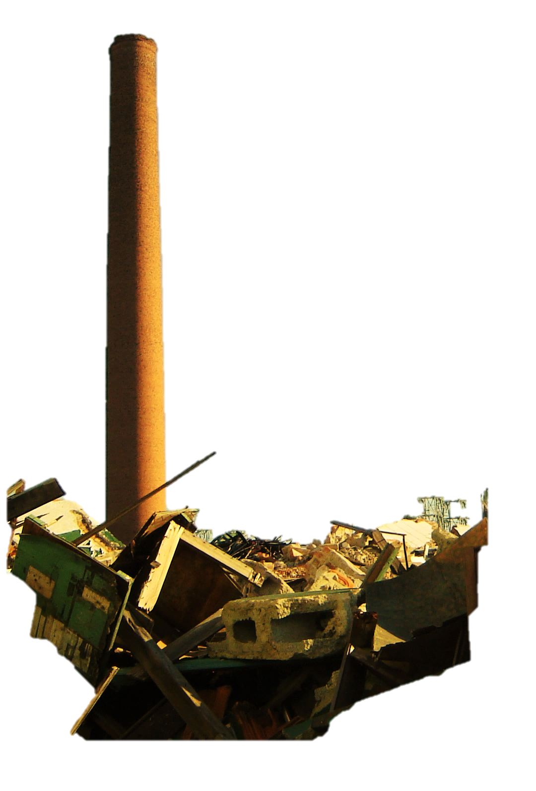


Caderno de programação
Destroços das Indústrias Matarazzo, área contaminada entre as cidades de São Caetano do Sul e São Paulo (imagem fragmentada).
Duas décadas de políticas públicas em Saúde e Meio Ambiente: novos cenários de exposição humana, das áreas contaminadas à economia de baixo carbono

Slide 2

Apresentação
Marcando sua 20ª edição, o evento pretende debater a evolução nessas últimas duas décadas das demandas sociais e das políticas públicas relativas ao modelo de desenvolvimento econômico ainda preponderante que implica exposições humanas de várias ordens a contaminantes químicos e emissões de poluentes geradores de crises climáticas em escala global.
No estado de São Paulo, o início dos anos 2000 foi marcado por uma intensa identificação e enfrentamento de passivos ambientais derivados de processos industriais e outras atividades econômicas com histórico mais que centenário de contaminação do solo e das águas subterrâneas.
Parte significativa desses passivos está intimamente associada ao uso generalizado de combustíveis fósseis e outros produtos ofertados pela economia do petróleo e seus derivados. A história da saúde pública e das políticas ambientais é bem marcada pelo enfrentamento das poluições e das exposições humanas oriundas das cadeias de produção e de consumo de mercadorias estruturadas a partir de matérias de origem fóssil.
Cerca de 70% das mais de 6,5 mil áreas contaminadas identificadas pela Companhia Ambiental do Estado de São Paulo (Cetesb) no território paulista tem origem em vazamentos em tanques de postos de combustíveis – envolvendo, em especial, gasolina e óleo diesel. São também marcantes os riscos à saúde coletiva da poluição do ar gerada por fontes fixas ou móveis durante a queima de combustíveis fósseis, especialmente nos grandes centros urbanos.
São também históricos os desafios à saúde pública ocasionados pelos acidentes e pela exposição de trabalhadores e da população em geral a substâncias perigosas em atividades ligadas ao ciclo econômico das matérias de origem fóssil, como nas plataformas de extração, refinarias, dutos, distribuidoras, transportadoras e postos de revenda de petróleo e derivados.
Duas décadas de políticas públicas em Saúde e Meio Ambiente: novos cenários de exposição humana, das áreas contaminadas à economia de baixo carbono

Slide 3
Para além deste cenário, a produção industrial de fertilizantes, plásticos, tintas, produtos, fibras têxteis, solventes e muitos outros bens com origem no petróleo encerram uma larga coleção de riscos à saúde da população e de ameaças à preservação do meio ambiente.
Mais recentemente, devido à rápida mudança dos padrões climáticos do planeta, nota-se uma escalada de preocupações, entendimentos e planos de amplitude global para alterar modelos de desenvolvimento humano geradores de grandes cargas de poluentes, hoje tidos como não sustentáveis ambientalmente.
Deste modo, novos conceitos, posicionamentos e políticas públicas ora emergem no cenário contemporâneo com o propósito de fazer frente à situação de crise, como demonstram os documentos Health Recovery From Covid-19, da Organização Mundial da Saúde; European Green Deal, da União Europeia; e o Plano de Ação Climática do Estado de São Paulo (Net Zero 2050). Busca-se obter com isto, dentre outras aspectos, uma economia de baixo carbono, eliminando ou reduzindo assim o uso de combustíveis fósseis, com impactos em toda a cadeia do petróleo e do gás.
Com este contexto geral, o 20º SAC pretende abordar e debater o processo de transição dos padrões de desenvolvimento humano, no qual as metas de neutralidade ou de banimento das emissões dos gases do efeito estufa, por intermédio do qual se quer combater a emergência climática global, traz também perspectivas de modelos mais limpos de produção, vislumbrando-se a redução da exposição humana aos contaminantes gerados na ampla cadeia econômica que envolve matérias de origem fóssil.
.
Duas décadas de políticas públicas em Saúde e Meio Ambiente: novos cenários de exposição humana, das áreas contaminadas à economia de baixo carbono

Slide 4
O 20ºSAC é iniciativa vinculada ao já tradicional Ciclo Anual de Eventos CVS Saúde e Ambiente, que contempla também os seminários Água e Saúde e Hospitais Saudáveis, este ano em suas 11ª e 14ª versões, respectivamente.
O objetivo central deste Ciclo que ora completa duas décadas é conhecer com profundidade os contextos mais amplos e as contingências locais que determinam ou influenciam os processos de saúde e doença associados aos fatores ambientais, condição essencial para atuação efetiva no controle do risco sanitário.
Para tanto, o Centro de Vigilância Sanitária (CVS) e seus parceiros – todos com notória relevância no tema – buscam fomentar o diálogo ampliado com a sociedade e divulgar o conhecimento teórico e as práticas que amparam nosso caminhar civilizatório.
Sejam todos bem vindos!
Duas décadas de políticas públicas em Saúde e Meio Ambiente: novos cenários de exposição humana, das áreas contaminadas à economia de baixo carbono

Slide 5
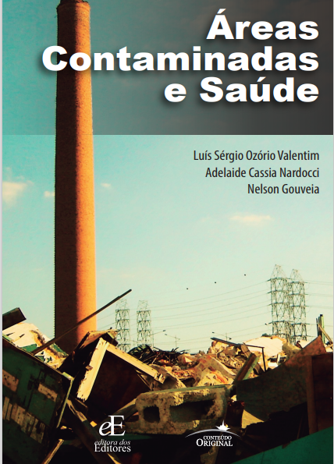
17 de novembro quarta-feira), 9h30 às 10h
Cerimônia de abertura
Centro de Vigilância Sanitária do Estado de São Paulo
Faculdade de Saúde Pública da Universidade de São Paulo (FSPUSP)
Faculdade de Medicina da Universidade de São Paulo (FMUSP)
Ministério da Saúde
Companhia Ambiental do Estado de São Paulo (Cetesb)
Organização Pan-Americana da Saúde (OPAS/OMS)
17 de novembro quarta-feira), 10h às 10h30
Lançamento de livro
l
Duas décadas de políticas públicas em Saúde e Meio Ambiente: novos cenários de exposição humana, das áreas contaminadas à economia de baixo carbono

Slide 6
17 de novembro quarta-feira), 10h15 às 12h30
Painel 1
20 anos de Avaliação e gerenciamento de riscos à saúde em áreas contaminadas
No início dos anos 2000 emergiram para a opinião pública casos hoje icônicos de contaminação do solo e das águas subterrâneas, como – para citar alguns ocorridos no território paulista – os da Shell no bairro paulistano da Vila Carioca e no município de Paulínia; do Condomínio Barão de Mauá, no município de Mauá; e da empresa Ajax, em Bauru. Ainda na década de 1990, a agência ambiental paulista (Cetesb) se estruturou para a gestão do assunto e publicou em 2002 a primeira relação de áreas contaminadas no estado, que atualmente conta com mais de 6 mil casos. Pela mesma época, o Ministério da Saúde mobilizou especialistas para adaptar ao contexto nacional metodologias internacionais de avaliação e gerenciamento de riscos em áreas contaminadas oriundas da U.S. Environmental Protection Agency (US EPA) e da Agency for Toxic Substances and Disease Registry (ATSDR). Em São Paulo, foram ministrados cursos em 2002 envolvendo tais metodologia, fruto do convênio entre o Centro de Vigilância Sanitária e da Organização Panamericana de Saúde (OPAS). Esses cursos convergiram, no mesmo ano, para a realização do 1º Seminário Paulista Áreas Contaminadas e Saúde.
O Painel 1 pretende, a partir desta perspectiva histórica, uma reflexão acerca da evolução das políticas públicas de saúde e de meio ambiente para áreas contaminadas, do processo de adaptação ao cenário nacional das metodologias de avaliação e gerenciamento de risco e das perspectivas para um enfrentamento mais integrado e incisivo destes passivos ambientais. Para tanto, o Painel reúne especialistas que vivenciaram diretamente a estruturação de tais políticas.
Duas décadas de políticas públicas em Saúde e Meio Ambiente: novos cenários de exposição humana, das áreas contaminadas à economia de baixo carbono

Slide 7
17 de novembro quarta-feira), 10h15 às 12h30
Painel 1
20 anos de Avaliação e gerenciamento de riscos à saúde em áreas contaminadas
Conferencista
(Agency for Toxic Substances and Disease Registry – ATSDR)
Palestrantes/Debatedores
Elton Gloeden
Agência Ambiental do Estado de São Paulo (Cetesb)
Guilherme Franco Neto
Fundação Oswaldo Cruz (Fiocruz)
Alexandre Pessoa da Silva
Ambios Engenharia e Processos Ltda.
Carmen Ildes R. Fróes Asmus
Universidade Federal do Rio de Janeiro (UFRJ)
Coordenador
Luís Sérgio Ozório Valentim
Centro de Vigilância Sanitária do Estado de São Paulo (CVS/CCD/SES)
Duas décadas de políticas públicas em Saúde e Meio Ambiente: novos cenários de exposição humana, das áreas contaminadas à economia de baixo carbono

Slide 8
17 de novembro quarta-feira), 10h15 às 12h30
Painel 1
20 anos de Avaliação e gerenciamento de riscos à saúde em áreas contaminadas
Perfil dos palestrantes
Elton Gloeden
Geólogo e doutor em Geociências (Recursos Minerais e Hidrogeologia) pela Universidade de São Paulo. É gerente do Departamento de Áreas Contaminadas da Companhia de Tecnologia de Saneamento Ambiental (Cetesb) e tem experiência na área de Geociências, com ênfase em Hidrogeologia e no gerenciamento de áreas contaminadas.
Guilherme Franco Netto
Médico pela Universidade Federal Fluminense, especialista em Saúde Pública pela ENSP/FIOCRUZ e doutor em Epidemiologia pela Tulane University of Louisiana, com Pos- Doutorado pela Universidade de Campinas. É pesquisador da Fiocruz e coordena o Centro Colaborador da OPAS/OMS de Saúde Púbilca e Ambiente.
Alexandre Pessoa da Silva
Químico industrial e mestre pela Bergakademie Freiberg e doutor em Geociências pela Universidade de São Paulo. É diretor técnico da Ambios Engenharia e Processos Ltda. com experiência, dentre outros, em estudos
de avaliação de risco à saúde humana por resíduos perigosos.
Carmen Ildes R. Fróes Asmus
Graduação em Medicina pela Universidade Estadual do Rio de Janeiro (UERJ), Mestre em Endocrinologia pela Universidade Federal do Rio de Janeiro (UFRJ), Doutora em Ciências pela Universidade Federal do Rio de Janeiro. Professora Associada da Faculdade de Medicina / Maternidade Escola da Universidade Federal do Rio de Janeiro (UFRJ).
Luís Sérgio Ozório Valentim
Arquiteto, especialista em Gestão Ambiental e doutor em Planejamento Urbano e Regional pela Universidade de São Paulo (USP). Diretor de Meio Ambiente do Centro de Vigilância Sanitparia com experiência em políticas públicas integradas de Saúde, Ambiente, Saneamento, Recursos Hídricos e Desenvolvimento Urbano.
Duas décadas de políticas públicas em Saúde e Meio Ambiente: novos cenários de exposição humana, das áreas contaminadas à economia de baixo carbono

Slide 9
18 de novembro (quinta-feira), 10h às 12h30
Painel 2
Movimentos Globais de descarbonização da economia e seus reflexos nas políticas de segurança química e de saúde
As ameaças à vida no planeta decorrentes das Mudanças Climáticas têm requerido políticas públicas incisivas em escala global para conter as emissões antrópicas de gases do efeito estufa, demandando estratégias de descarbonização da economia e alteração de cadeias de produção ancoradas nos combustíveis de origem fóssil. Essa transição de modelos econômicos alinha objetivos não só voltados à preservação climática, mas também à proteção do meio ambiente e da saúde humana aos contaminantes químicos.
O Painel 2 propõe uma reflexão a respeito da convergência das políticas orientadas à contenção das Mudanças Climáticas com as direcionadas à Segurança Química, nas quais são postos em questão os modelos tradicionais de desenvolvimento econômico e social, cujos efeitos estão associados ao aquecimento global e à exposição humana generalizada a um amplo conjunto de substâncias químicas perigosas à saúde.
Duas décadas de políticas públicas em Saúde e Meio Ambiente: novos cenários de exposição humana, das áreas contaminadas à economia de baixo carbono

Slide 10
18 de novembro (quinta-feira), 10h às 12h30
Painel 2
Movimentos Globais de descarbonização da economia e seus reflexos nas políticas de segurança química e de saúde
Conferencista
José de Mesa
The Strategic Approach to International Chemicals Management/United Nations Environment Programme (SAICM/UNEP)
Palestrantes/Debatedores
Oswaldo Lucon
Secretaria de Estado de Infraestrutura e Meio Ambiente (SIMA) – Governo do Estado de São Paulo
Daniela Buosi Rohlfs
Ministério da Saúde (DSASTE/SVS/MS)
Luís Augusto Cassanha Galvão
Fundação Oswaldo Cruz (Fiocruz)
Coordenadora
Adelaide Cassia Nardocci
Faculdade de Saúde Pública da Universidade de São Paulo
Duas décadas de políticas públicas em Saúde e Meio Ambiente: novos cenários de exposição humana, das áreas contaminadas à economia de baixo carbono

Slide 11
18 de novembro (quinta-feira), 10h às 12h30
Painel 2
Movimentos Globais de descarbonização da economia e seus reflexos nas políticas de segurança química e de saúde
Perfil dos palestrantes
José de Mesa
Engenheiro agrônomo com 19 anos de experiência no Programa de Meio Ambiente da Organização das Nações Unidas (ONU). Desde 2015 está baseado em Genebra, no Departamento de Química e Saúde.
Oswaldo Lucon
Graduado em engenharia e em direito pela Universidade de São Paulo (USP), mestre em “Clean Technology, Chemical & Process Engineering” pela Universidade de Newcastle, Newcastle upon Tyne, Reino Unido e doutor em Energia pelo PIPGE-IEE-USP (2003). Desde 2002 é Assessor para Mudanças Climáticas do Gabinete da Secretaria de Meio Ambiente do Estado de São Paulo.
Daniela Buosi Rohlfs
Engenheira Florestal pela Universidade de Brasília (UnB), e Doutora em Saúde Coletiva pela Universidade Federal do Rio de Janeiro (UFRJ). É diretora do Departamento de Saúde Ambiental, do Trabalhador e da Vigilância das Emergências em Saúde Pública (DSASTE), do Ministério da Saúde
Luís Augusto Cassanha Galvão
Médico Faculdade de Medicina do ABC e doutor em Universidade Federal do Rio de Janeiro (UFRJ) (2015). É Pesquisador Titular da Fundação Oswaldo Cruz – FIOCRUZ. Dirigiu o Programa Especial sobre Desenvolvimento Sustentável e Equidade em Saúde da Organização Panamericana da Saúde em Washington, DC.
Adelaide Cassia Nardocci
Bacharel em Física pela Universidade Estadual de Londrina, e doutora em Saúde Pública pela Faculdade de Saúde Pública da Universidade de São Paulo (FSPUSP). Coordenadora do NARA, Núcleo de Pesquisa em Avaliação de Riscos Ambientais da USP e professora do Departamento de Saúde Ambiental da FSPUSP.
Duas décadas de políticas públicas em Saúde e Meio Ambiente: novos cenários de exposição humana, das áreas contaminadas à economia de baixo carbono

Slide 12
19 de novembro (sexta-feira), 10h às 12h30
Painel 3
Perspectivas da descarbonização da economia em relação à exposição humana aos poluentes da cadeia dos combustíveis fósseis
Em 2018 foram consumidos no território paulista cerca de 27,7 bilhões de litros de derivados de petróleo: gasolina, óleo diesel, querosene e outros produtos. Das quase 6,5 mil áreas contaminadas no estado de São Paulo, 70% tem origem em vazamentos em postos de revenda de combustível, envolvendo hidrocarbonetos e contaminantes diversos. A exposição humana ao benzeno na cadeia produtiva do petróleo é um problema histórico de Saúde Pública. São Paulo tem uma frota de veículos estimada em 15,2 milhões de unidades e as emissões de poluentes resultantes de veículos automotores movidos pela combustão de derivados de petróleo é hoje a principal fonte de poluição do ar nos centros urbanos. Todo ano em São Paulo são lançados na atmosfera mais de 500 mil toneladas de poluentes de origem veicular, sem mencionar a queima de combustíveis fósseis em fontes fixas de poluição. Pesquisas acadêmicas indicam a possibilidade de mais de 6 mil mortes anuais na Região Metropolitana de São Paulo pela exposição ao ar contaminado por material particulado fino (MP2,5).
O Painel 3 promove o debate sobre alguns aspectos relevantes deste contexto de produção, consumo e exposição humana aos combustíveis fósseis e quais mudanças podem ser esperadas a partir da busca global por uma economia não dependente do carbono, mais sustentável e saudável.
Duas décadas de políticas públicas em Saúde e Meio Ambiente: novos cenários de exposição humana, das áreas contaminadas à economia de baixo carbono

Slide 13
19 de novembro (sexta-feira), 10h às 12h30
Painel 3
Perspectivas da descarbonização da economia em relação à exposição humana aos poluentes da cadeia dos combustíveis fósseis
Conferencista
Miguel Aragón/Priscila Campos
Organização Pan-Americana de Saúde/Organização Mundial da Saúde (OPAS/OMS)
Palestrantes/Debatedores
Maria de Fátima Andrade
Instituto de Astronomia, Geofísica e Ciências Atmosféricas da Universidade de São Paulo
Danilo Fernandes Costa
Universidade Federal da Paraíba
Carlos Machado de Freitas
Fundação Oswaldo Cruz (Fiocruz)
Coordenador
Nelson Gouveia
Faculdade de Medicina da Universidade de São Paulo
Duas décadas de políticas públicas em Saúde e Meio Ambiente: novos cenários de exposição humana, das áreas contaminadas à economia de baixo carbono

Slide 14
19 de novembro (sexta-feira), 10h às 12h30
Painel 3
Perspectivas da descarbonização da economia em relação à exposição humana aos poluentes da cadeia dos combustíveis fósseis
Perfil dos palestrantes
Miguel Aragón/Priscila Campos
Maria de Fátima Andrade
Bacharel em Física pela Universidade de São Paulo e doutora em Física pela Universidade de São Paulo com pós-doutorado no California Institute of Technology (CALTECH). Professora titular do Instituto de Astronomia, Geofísica e Ciências Atmosféricas da Universidade de São Paulo. Tem experiência na área de Geociências, com ênfase em Poluição Atmosférica.
Danilo Fernandes Costa
Médico pela Universidade Federal Fluminense, com doutorado e pós-doutorado pela Faculdade de Medicina da Universidade de São Paulo. Professor da Universidade Federal da Paraíba com experiência nas áreas de trabalho, ambiente e saúde com atuação em temas de saúde do trabalhador, contaminação química, benzeno e câncer ocupacional e vigilância em saúde.
Carlos Machado de Freitas
Graduado em História pela Universidade Federal Fluminense, Mestre em Engenharia de Produção pela COPPE/UFRJ, Doutor em Saúde Pública pela ENSP/FIOCRUZ, Pesquisador da Escola Nacional de Saúde Pública Sergio Arouca/Fundação Oswaldo Cruz.
Nelson Gouveia
Médico pela Universidade Federal de São Paulo e e doutor em Saúde Pública pela London School of Hygiene and Tropical Medicine da Universidade de Londres, Reino Unido, Professor Titular do Departamento de Medicina Preventiva da Faculdade de Medicina da Universidade de São Paulo.
Duas décadas de políticas públicas em Saúde e Meio Ambiente: novos cenários de exposição humana, das áreas contaminadas à economia de baixo carbono

